Slide 1

Projet ROBI2021
microcontrôleur PIC16F887
-
Les interruptions
ROB
Mobile robotics specialist
ESTIA2021 – Systèmes Microprogrammés - Module Systèmes Discrets

Slide 2
Les interruptions
Rappels
Registres de configuration
Gestion interruption
Enable int_global
Enable int_global
ET
ET
Flag event1
Flag event1
ET
Enable event1
Flag event2
Flag event2
Configuration
Configuration
ET
ET
Enable event2
Enable event2
Interruption
Pour traiter
Événement 2
Flag eventn
ET
Enable eventn

Slide 3
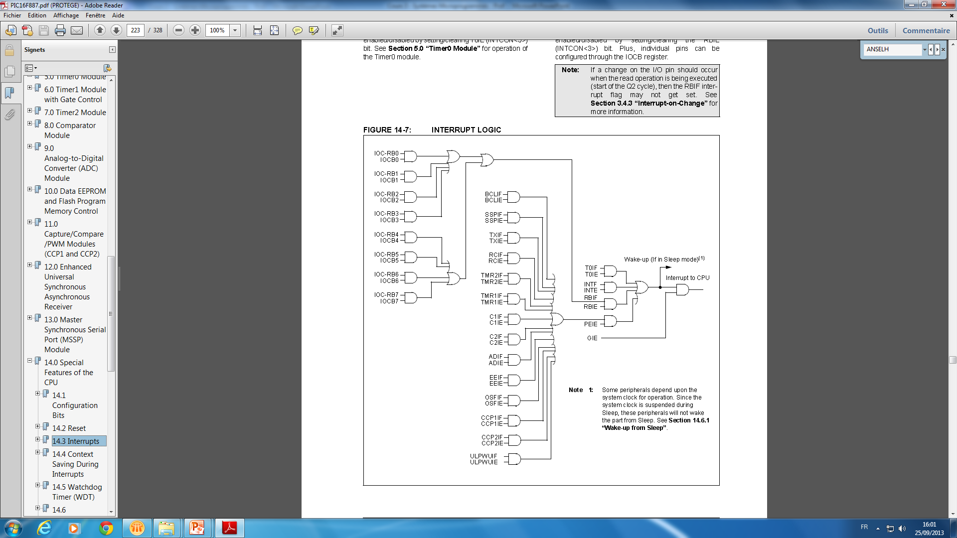
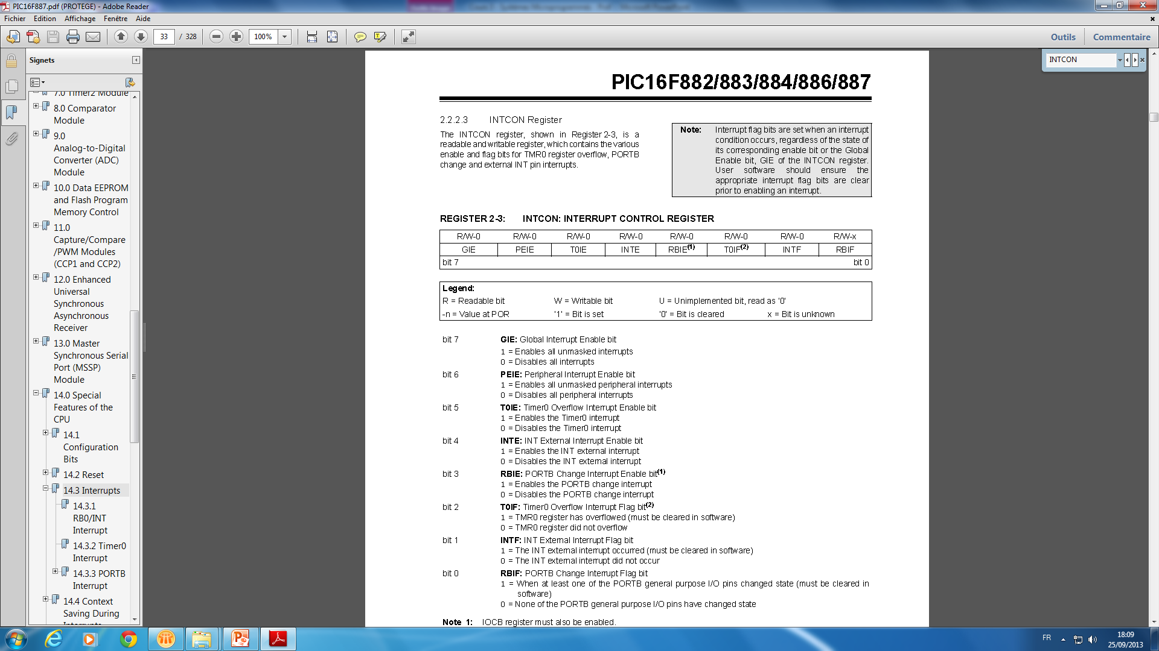
Les interruptions
Cas du changement d’état d’une entrée
Interruption sur changement d’état de RB5
Bit autorisant les
Interruptions sur changement d’état du PORT B
Flag indiquant un
Changement d’état sur le PORT B
Bit autorisant l’ensemble
des interruptions
1
0
1
RBIF = 1
0
RBIF = 0
1
0
Génération
interruption
RBIE = 1
GIE = 1
Datasheet PIC16F887 – p.31 et 221

Slide 4
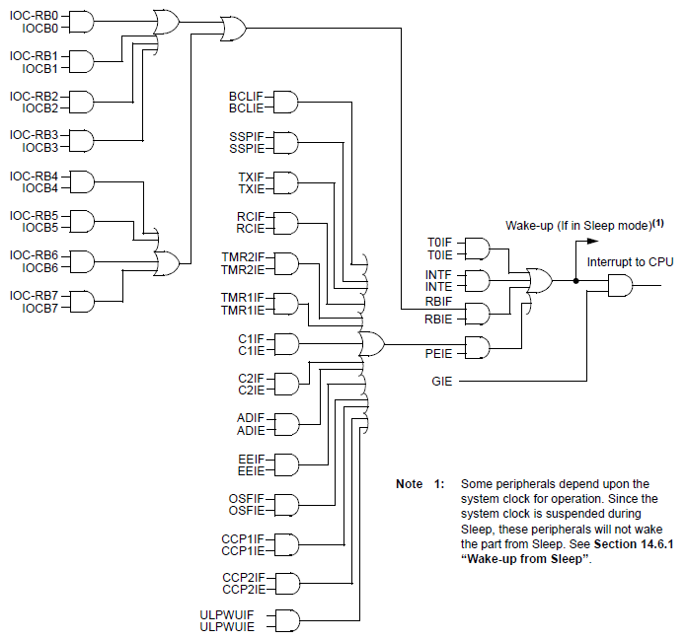
Les interruptions
Cas du changement d’état d’une entrée
Interruption sur changement d’état de RB5
Changement d’état
sur RB5
1
IOC-RB5 = 0 → 1
IOCB5 = 1
1
Génération
interruption
1
RBIE = 1
Changement d’état =
Passage de 0 à 1
Passage de 1 à 0
GIE = 1
Datasheet PIC16F887 – p.31 et 221

Slide 5
Les interruptions
Cas du débordement d’un Timer
Interruption sur débordement du TIMER0
00000000
00000001
00000010
00000011
11111111
…
TMR0
00000000
T0IF = 0
T0IF = 1
T0IF = 0
T0IF = 1
0
1
T0IE = 1
1
0
0
1
Génération
interruption
GIE = 1
Datasheet PIC16F887 – p.221

Slide 6
Les interruptions
Datasheet PIC16F887 – p.47
La gestion des interruptions
Comment gérer deux interruptions ?
Cas du débordement du TIMER0 + changement d’état sur le PORTB / RB5
void main() {
…
// Config TIMER0
…
// Config int. Débordement TIMER0
…
// Config IOCB-RB5
…
// Valider toutes les int. non masquées
…
…
while(1) {
…
…
…
…
…
…
}
}
void interrupt() {
Si INT sur changement état RB5
{
…
…
RAZ INT sur changement état RB5
}
Si INT sur débordement TIMER0
{
…
…
RAZ INT sur débordement TIMER0
}
}

Slide 7
Projet ROBI2021
microcontrôleur PIC16F887
-
Les interruptions
ROB
Mobile robotics specialist
ESTIA2021 – Systèmes Microprogrammés - Module Systèmes Discrets

Slide 8
Sources
« Microcontrôleurs PIC 10, 12, 16 – Description et mise en œuvre », Christian Tavernier, Ed. DUNOD, 2011.
« Microcontrôleurs PIC 18 – Description et mise en œuvre », Christian Tavernier, Ed. DUNOD, 2012.
http://ww1.microchip.com/downloads/en/DeviceDoc/41291D.pdf

